Slide 1
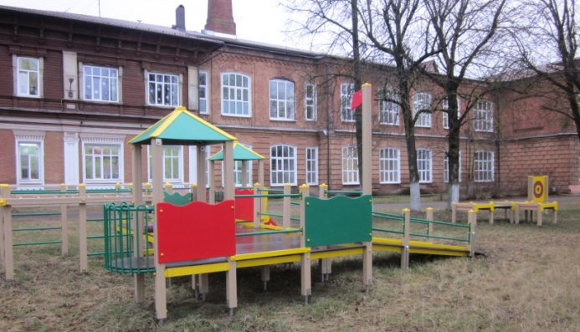
Государственное казенное общеобразовательное учреждение
«Тверская школа № 2»

Slide 2
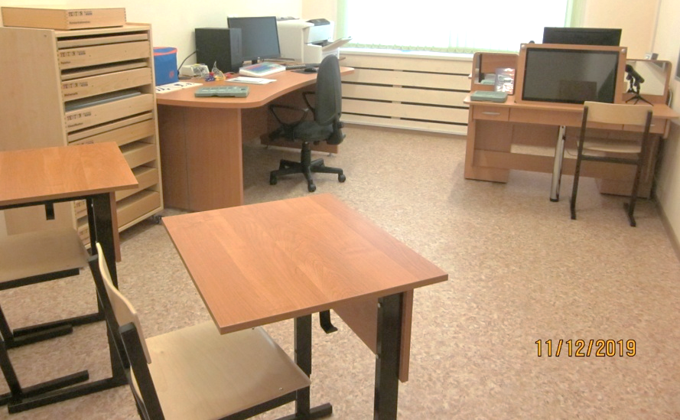
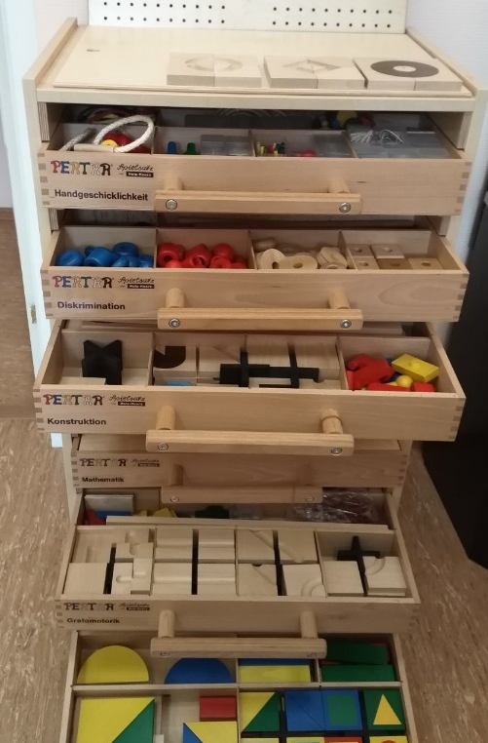
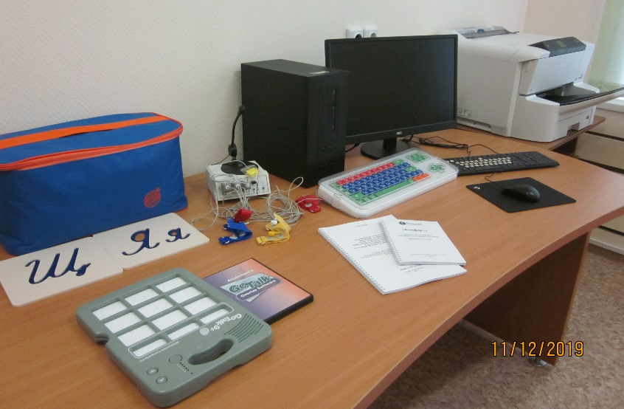
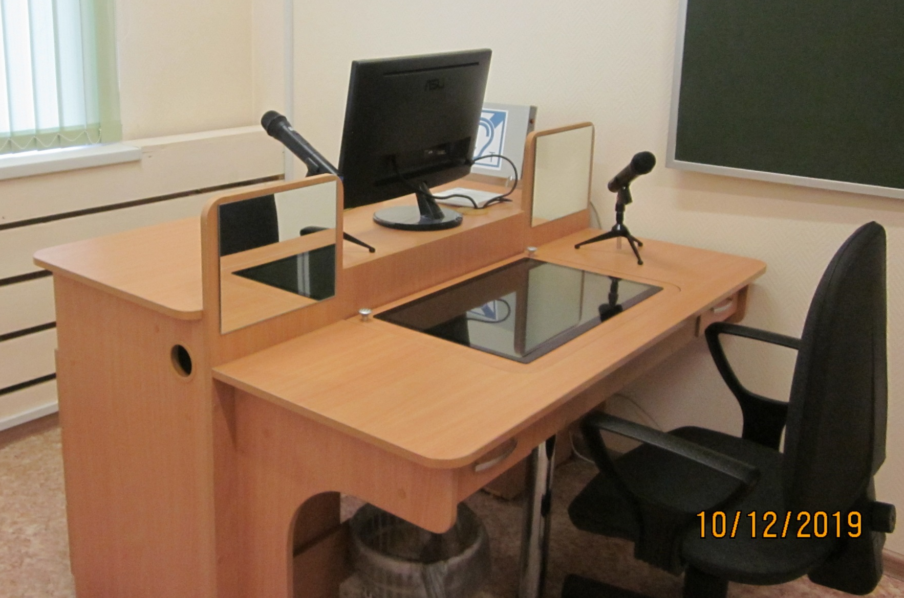
ОБНОВЛЕНИЕ ОСНАЩЕНИЯ ПСИХОЛОГО-ПЕДАГОГИЧЕСКОГО СОПРОВОЖДЕНИЯ И КОРРЕКЦИОННОЙ РАБОТЫ
В РАМКАХ РЕАЛИЗАЦИИ МЕРОПРИЯТИЯ ПОДДЕРЖКА ОБРАЗОВАНИЯ ДЕТЕЙ С ОВЗ
РЕГИОНАЛЬНОГО ПРОЕКТА СОВРЕМЕННАЯ ШКОЛА
НАЦИОНАЛЬНОГО ПРОЕКТА ОБРАЗОВАНИЕ
1 380 594, 00 рублей
Оснащение кабинета логопеда в соответствии с современными требованиями с обеспечением дополнительных условий для формирования навыков общения с использованием средств альтернативной и аугментативной коммуникации.

Slide 3
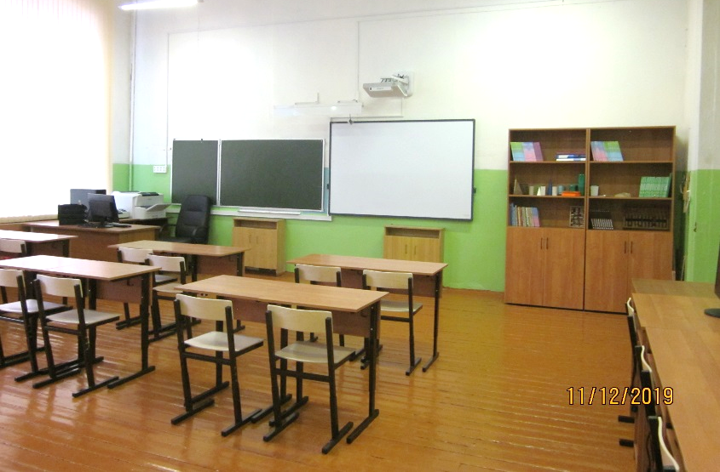
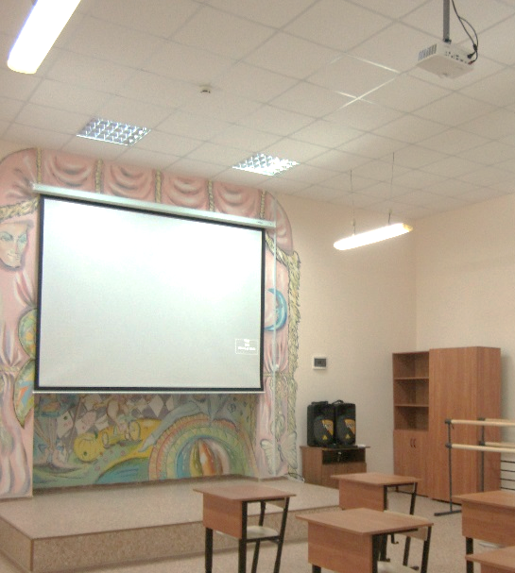
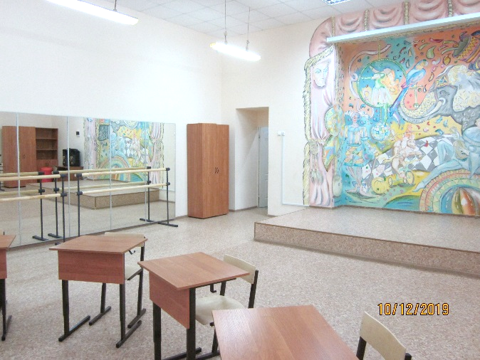
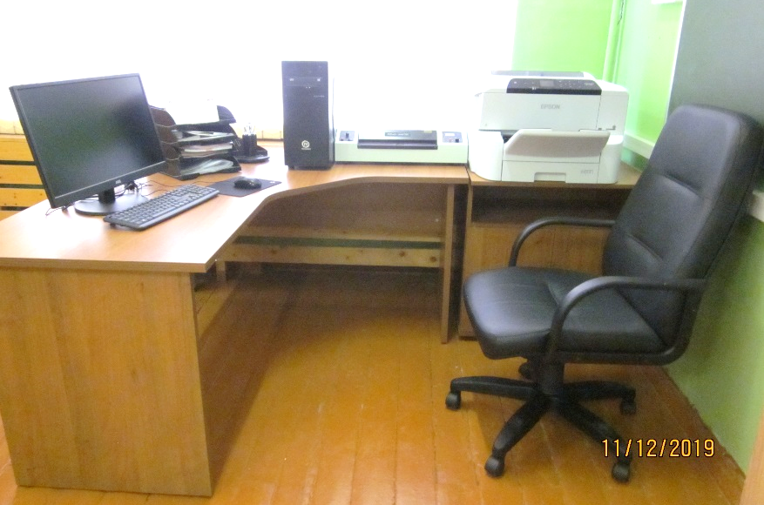
ОБНОВЛЕНИЕ ОБОРУДОВАНИЯ/ОСНАЩЕНИЕ КАБИНЕТОВ
В РАМКАХ РЕАЛИЗАЦИИ МЕРОПРИЯТИЯ ПОДДЕРЖКА ОБРАЗОВАНИЯ ДЕТЕЙ С ОВЗ РЕГИОНАЛЬНОГО ПРОЕКТА СОВРЕМЕННАЯ ШКОЛА
НАЦИОНАЛЬНОГО ПРОЕКТА ОБРАЗОВАНИЕ
2 697 964, 00 рублей
Оснащение кабинета информатики и математики в соответствии с современными требованиями (с созданием возможности для проведения групповых урочных и внеурочных занятий на компьютерах по логопедии, русскому языку, естествознанию)
Оснащение кабинета музыки и движения в соответствии с современными требованиями (с созданием возможности для проведения занятий по ритмике, хореографии, пению и внеурочных мероприятий)

Slide 4
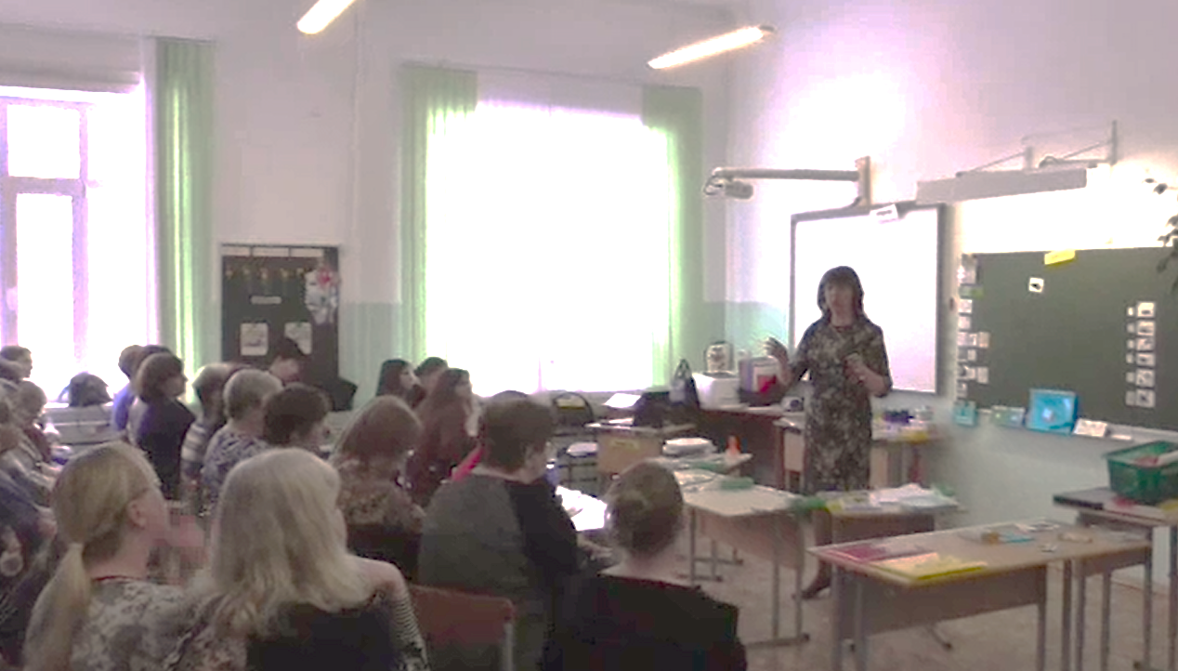
ВНЕДРЕНИЕ СОВРЕМЕННЫХ ТЕХНОЛОГИЙ ОБУЧЕНИЯ ДЕТЕЙ С РАССТРОЙСТВАМИ АУТИСТИЧЕСКОГО СПЕКТРА
«Реализация адаптированных основных общеобразовательных программ для особых категорий обучающихся с ОВЗ (обучающихся с РАС, ТНМР): опыт, проблемы, перспективы»
региональный семинар, 01.03.2019 г.
120 участников из г. Твери и Тверской области
2 секции, 1 мастер-класс
16 докладов и сообщений

